Slide 1
Розстріляне відродження

Slide 2

Розстрі́ляне відро́дження — духовно-культурне та літературно-мистецьке покоління 30-х рр. XX ст. в Україні, яке дало високохудожні твори у галузі літератури, філософії, живопису, музики, театру і яке знищив тоталітарний сталінський режим.

Slide 3

Термін "Розстріляне відродження» ввів Юрій Лавріненко.

Slide 4
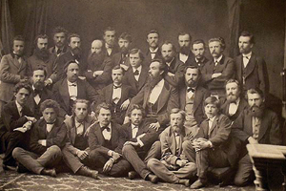
Історичні передумови
Це відродження було пов'язано з тим, що українські митці навіть за умов замовчування й заборони створили тексти, гідні світового поціновування (М. Куліш, І. Франко, М. Коцюбинський), з довгоочікуваним набуттям Україною своєї державності, з датою українізації та різнобічних свобод, обіцяних революціями 1905–1917 рр.

Slide 5
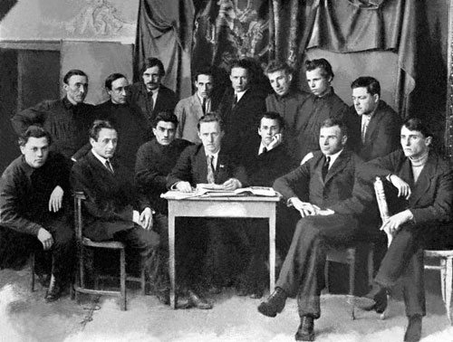
Літературні об'єднання
Головними літературними об'єднаннями були «Ланка» (пізніше «МАРС»), «Плуг», неокласики «Молодняк», «Спілка письменників західної України». Найвпливовішим був «Гарт», який пізніше був перейменований на «ВАПЛІТЕ» («Вільну Академію Пролетарської Літератури»).

Slide 6
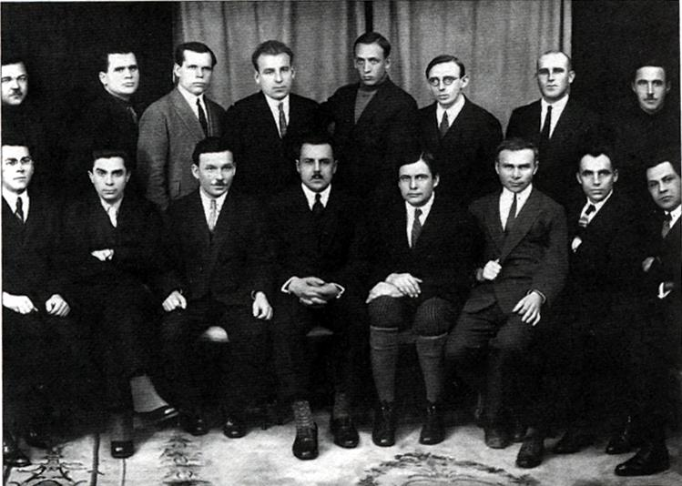
Саме ВАПЛІТЕ в особі Миколи Хвильового розпочало славетну літературну дискусію 1925–1928 рр. і перемогло в ній, довівши наявність і необхідність національної, специфічної української літератури, орієнтованої на Європу, а не на Росію.

Slide 7
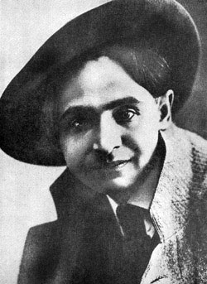
Кульмінацією дій радянського репресивного режиму стало 3 листопада 1937 року. Тоді, «на честь 20-ї річниці Великого Жовтня» у Соловецькому таборі особливого призначення за вироком Трійки розстріляний Лесь Курбас.

Slide 8
У списку «українських буржуазних націоналістів», розстріляних 3 листопада також були :
Микола Куліш
Матвій Яворський
Володимир Чеховський
Валер'ян Підмогильний
Павло Филипович
Валер'ян Поліщук
Григорій Епік
Мирослав Ірчан
Марко Вороний
Михайло Козоріс
Олекса Слісаренко
Михайло Яловий та інші.

Slide 9
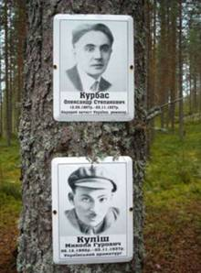
Загалом, в один день за рішенням несудових органів, було страчено понад 100 осіб представників української інтелігенції — цвіту української нації.

Slide 10
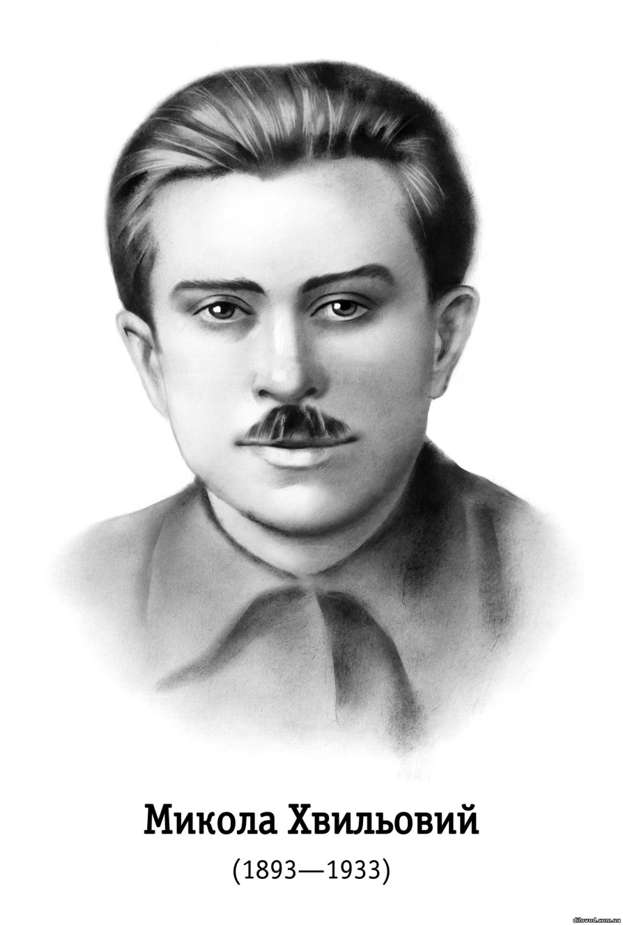
Микола Хвильовий
прихильник європейської спрямованості української літератури, автор гасла: «Геть від Москви - даєш Європу!»
творець ВАПЛІТЕ

Slide 11
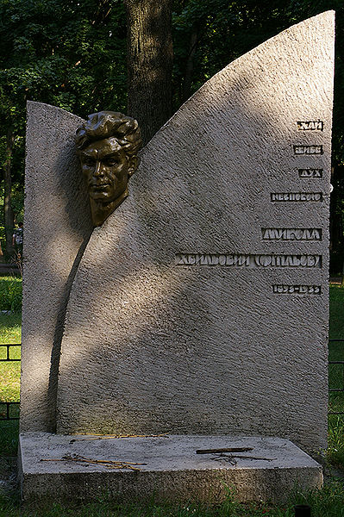
Микола Хвильовий
Застрелився у 1933 р.

Slide 12
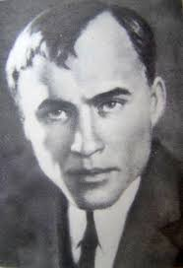
Дмитро Фальківський
У його творах зображено розчарування в більшовизмі;
Спроба показати глибину національної трагедії, коли у вогні революції родини розколювалися на ворогуючі табори
1934 року засуджений за тероризм

Slide 13
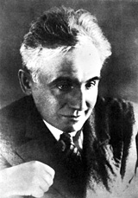
Лесь Курбас
Творець політичного і філософського театру «Березіль»
Ставить п'єси М.Куліша
Звинуватили у спотворенні радянської дійсності
Розстріляний у 1937 р.

Slide 14
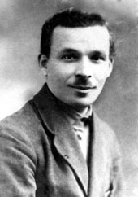
Микола Куліш
Активний учасник революції
Подорожуючи по селах в період голодомору розчаровується в революційних ідеалах
«Патетична соната» (1929) показує боротьбу трьох сил - комуністів, білогвардійців і національної сили в 1917-18 рр..
1937 розстріляний

Slide 15
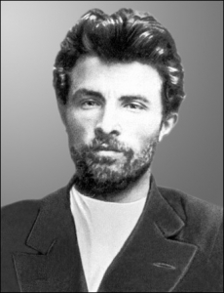
Кость Буревій
Учасник літературної діскуссії 1925-28: «Європа чи Росія - шляхи розвитку сучасної літератури».
розстріляний 1934

Slide 16
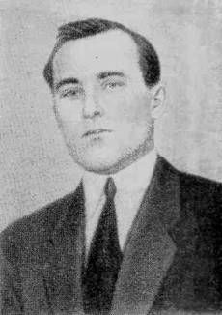
Олесь Досвітній
Активний учасник революції
ідеолог ВАПЛІТЕ
Прихильник «хвильовізму»
У 1933 звинувачений у справі «Української військової організації.
Розстріляний.

Slide 17
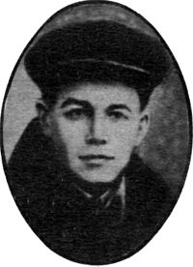
Михайло Яловий
Перший президент ВАПЛІТЕ
Засуджений як контрреволюціонер

Slide 18
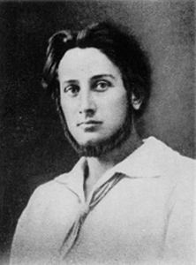
Валер’ян Поліщук
27-28 березня 1935 виїзна сесія Військової колеґії Верховного Суду СРСР засудила Поліщука на 10 років виправно-трудових таборів. Покарання відбував на Соловках, 9 жовтня 1937 року йому було винесено смертний вирок.

Slide 19
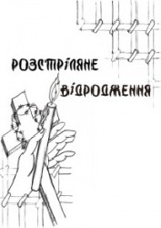
з 85 українських учених-філологів було репресовано 62;
300 українських кобзарів, які зібралися на свій з'їзд, були арештовані і розстріляні всі до одного.
апарат комісаріату освіти, провідника політики «українізації», був повністю заміщений на обласному рівні та на 90% - на районному.
3259 українських письменників, які друкувалися у 1930 p., після 1938 р. залишилося тільки 36.

Slide 20
